Slide 1

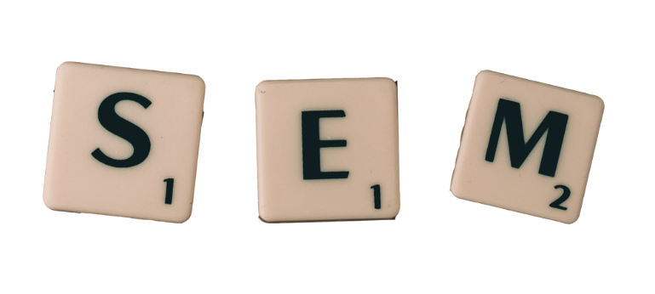
Power BI在搜索引擎营销（SEM）行业中的应用

Slide 2

第一章：Power BI + SEM 颠覆你的 数据分析方法观

Slide 3
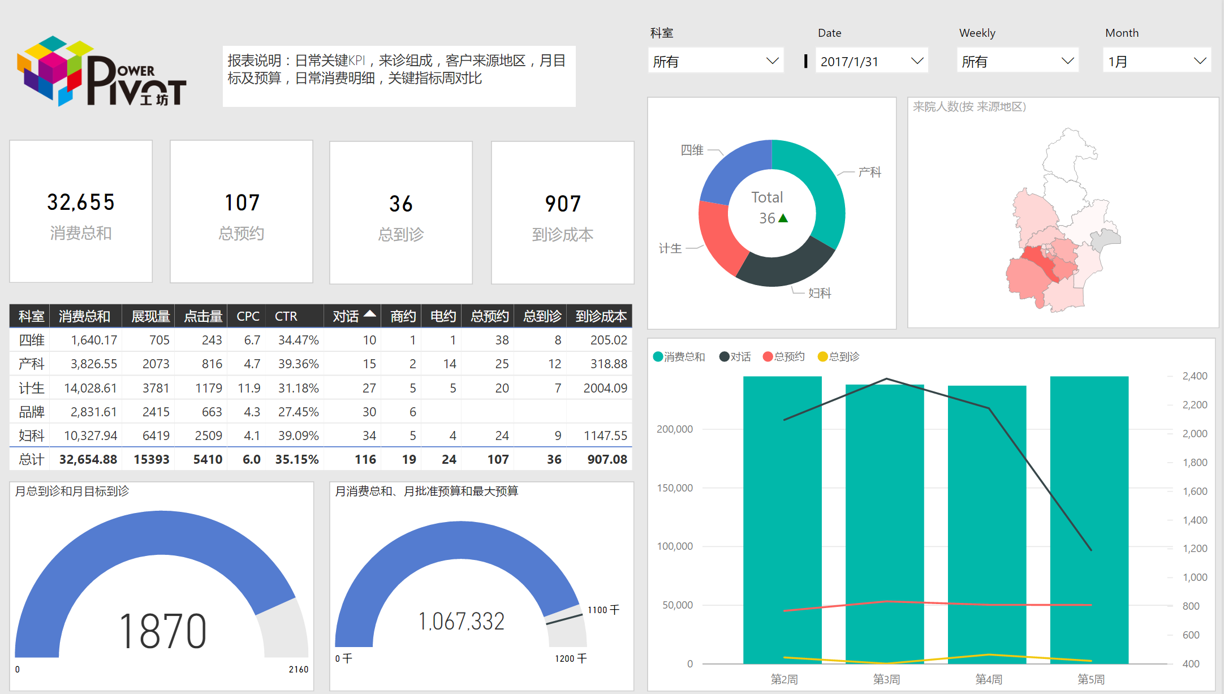
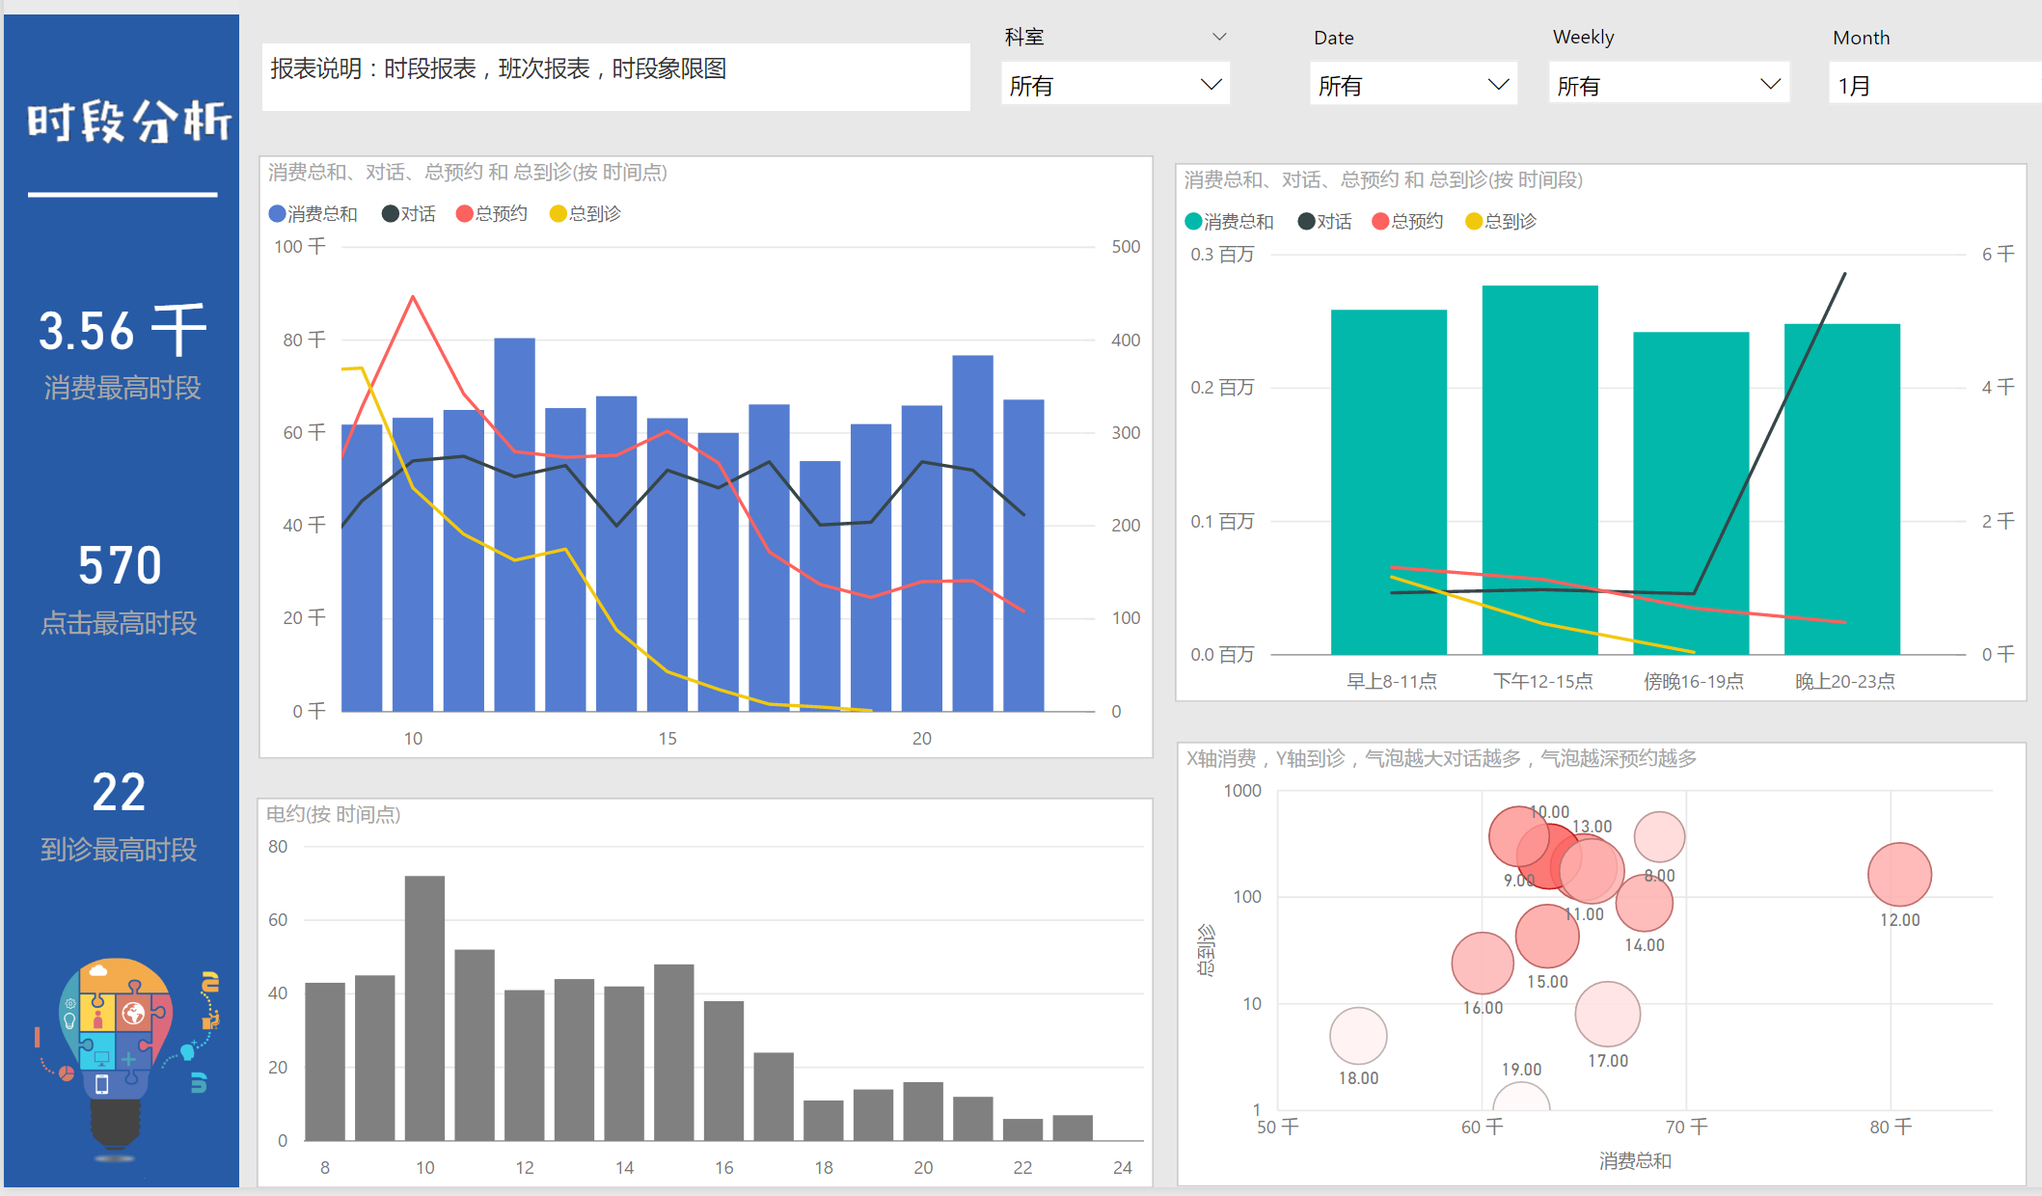
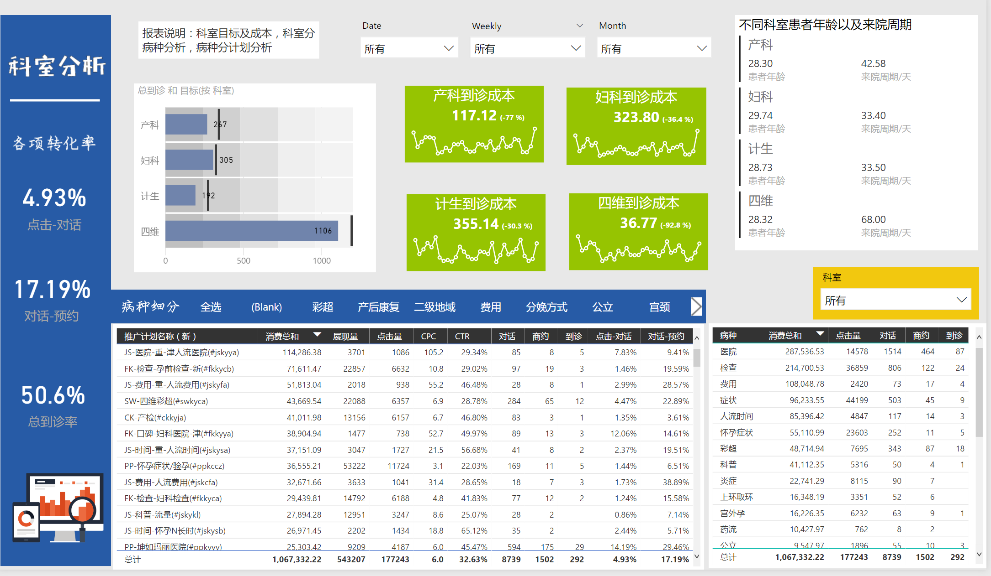
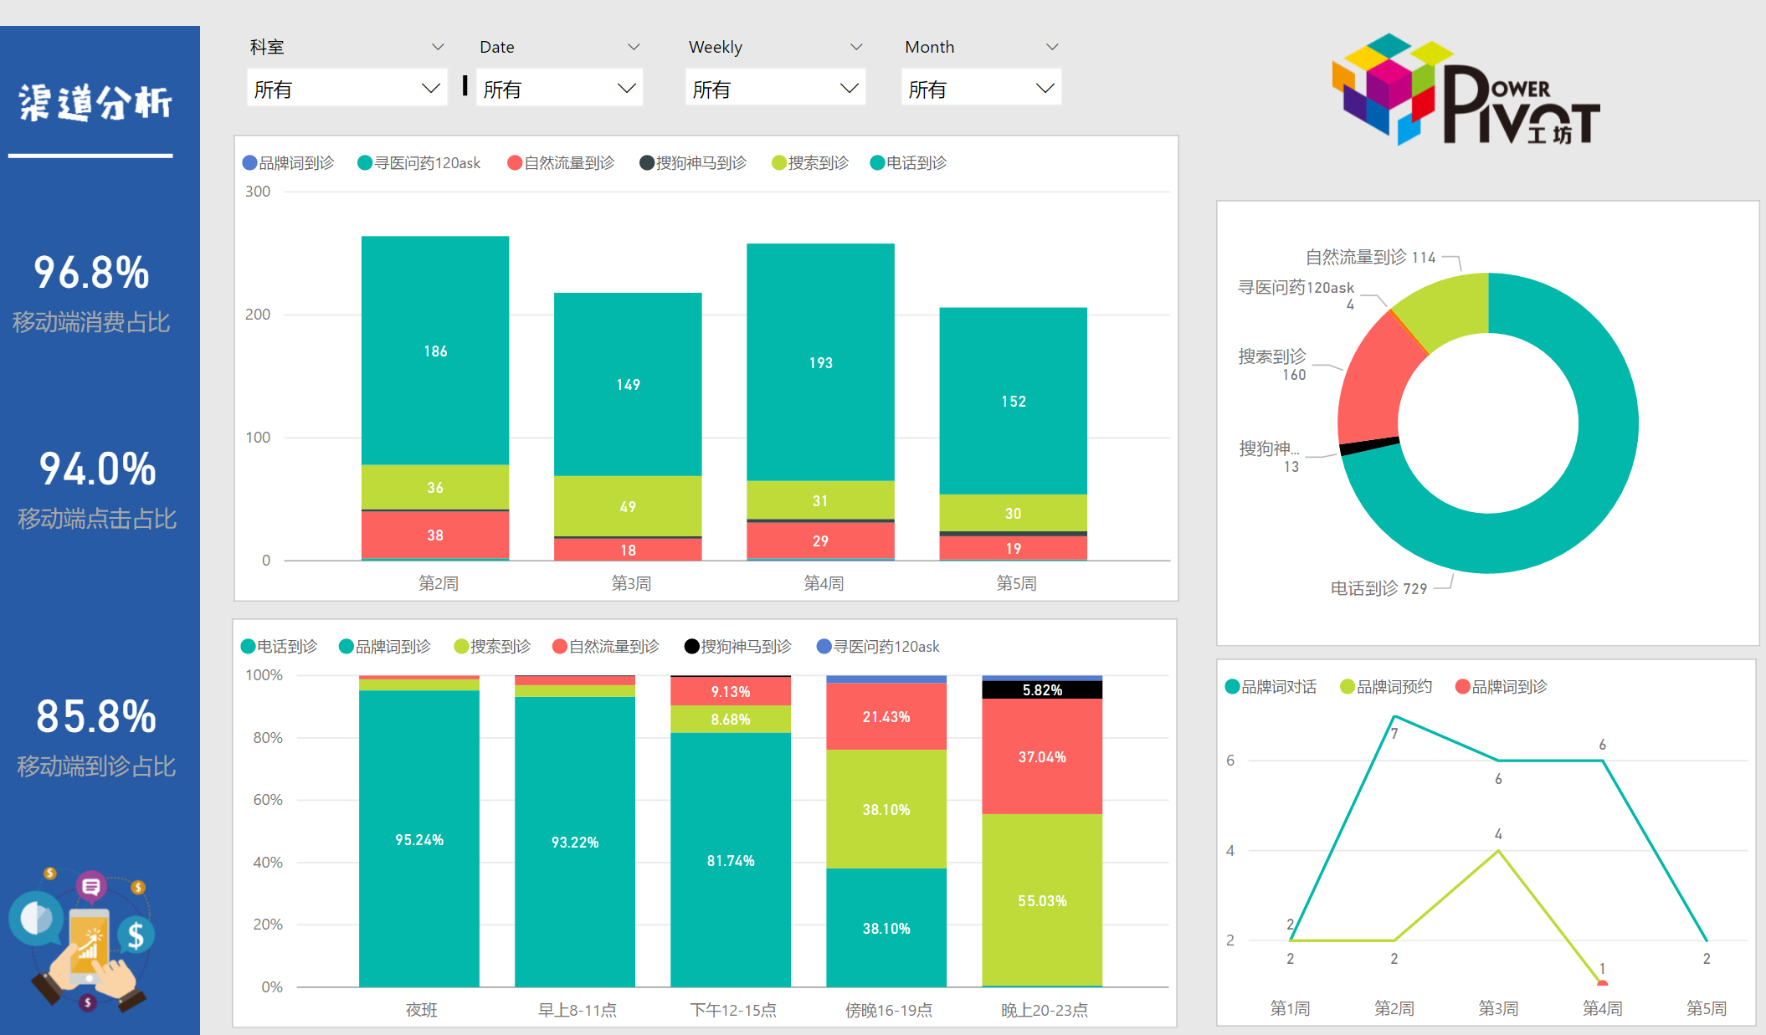
1.1： Power BI SEM案例展示及课程案例背景

Slide 4
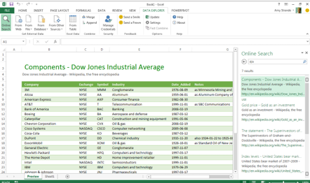
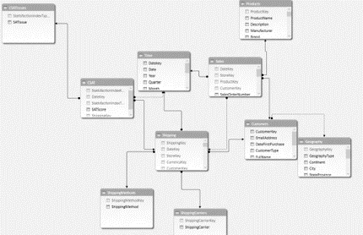
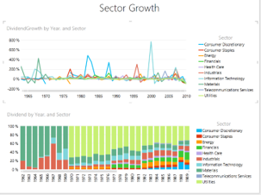
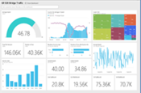
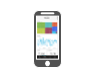
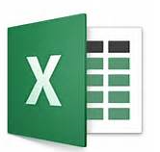
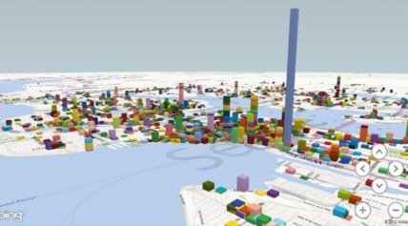
1.2： Power BI 系列产品相关介绍
获取数据
分析数据
呈现数据
Power Query
获取和整理
PowerPivot
建模和分析
Power View
交互式报表
Power BI 在线版
可视化仪表板发布和分享
移动版
Excel
在线网站
Power Map
地图可视化
Power BI Desktop（桌面版）
获取
分析
呈现
发布

Slide 5
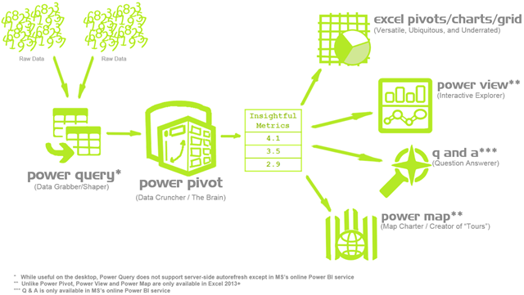
1.2： Power BI 系列产品相关介绍

Slide 6
1.2： Power BI 系列产品相关介绍
注册
国内版
国际版
https://www.microsoft.com/china/powerbi/
安装、设置
https://powerbi.microsoft.com/zh-cn/
Excel版本
2013、2016专业增强版，Office365 ProPlus，
Office365 E3、E5
资源
官网
网络资源

Slide 7
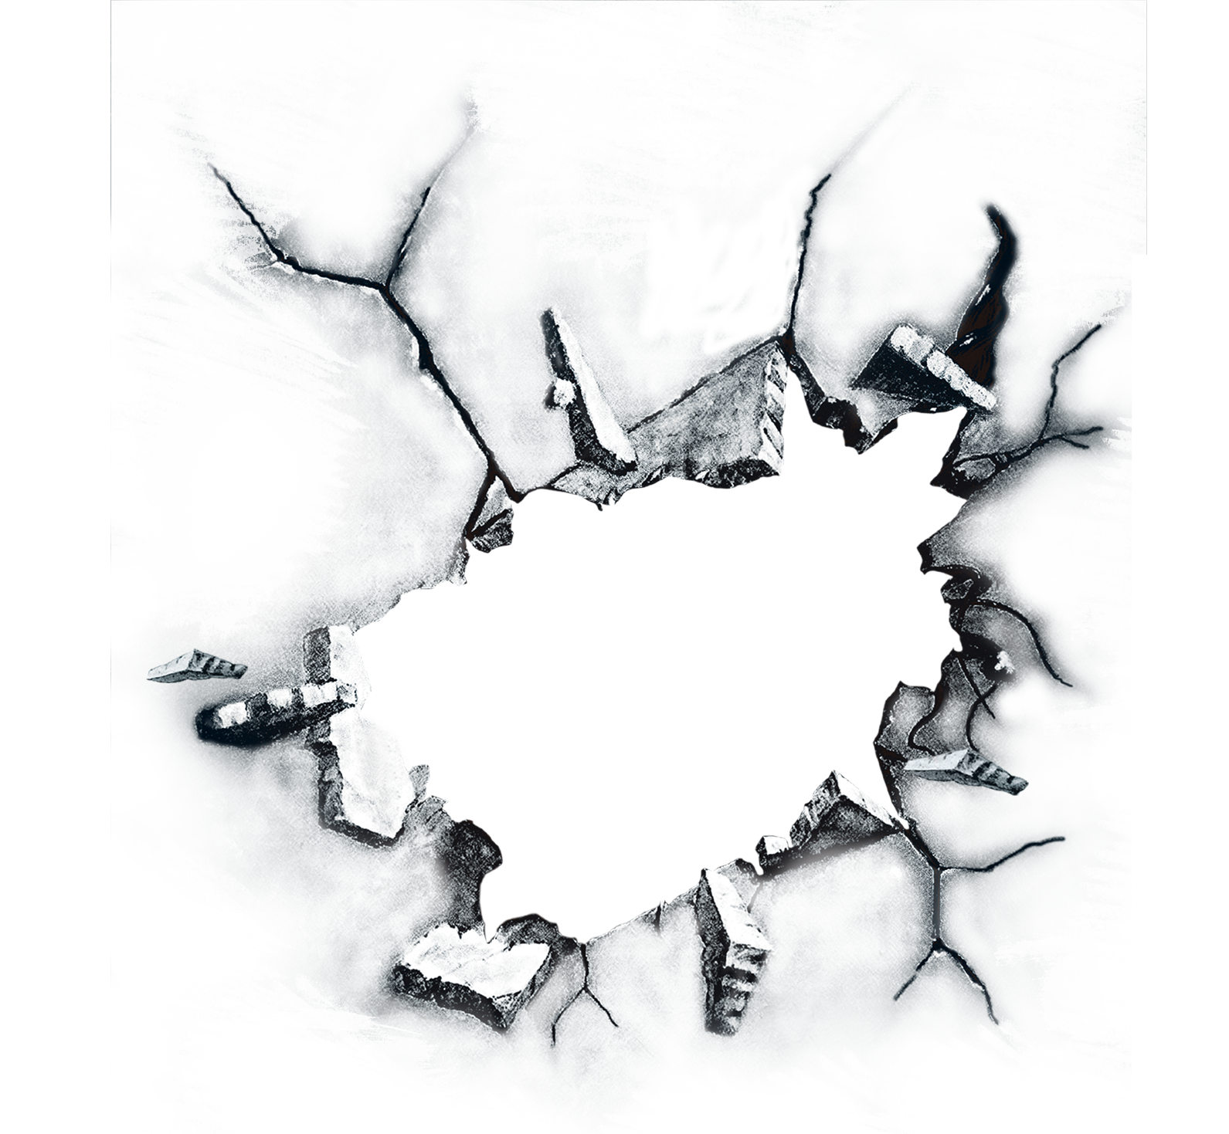
1.2：用Power BI整合您的数据，让数据产生价值
多种数据建立关联，产生更多价值。
将所有的关键数据整合并可视化，高效获取洞察
数据驱动业务，数据并不只是结果，而是要用数据指导广告投放。
数据孤岛
集中化的数据管理，高效，可靠
过去的方法，繁琐地导出或记录在表格上
现在，数据同步更新，及时掌握最新数据动态。

Slide 8
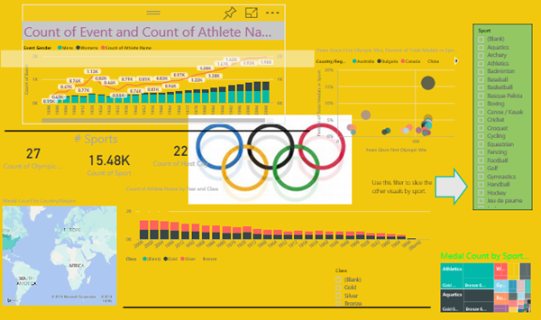

1.4：提升报表颜值-仪表盘、报表设计、配色通用原则

Slide 9
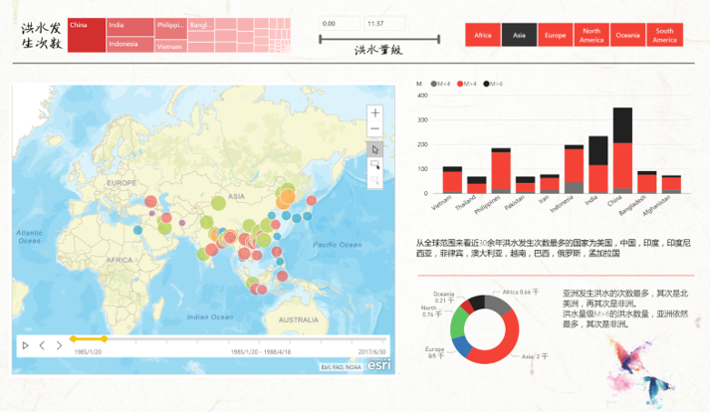
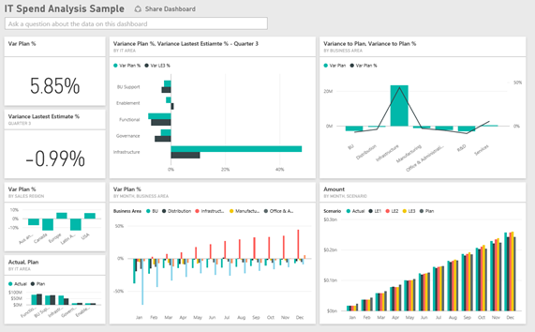
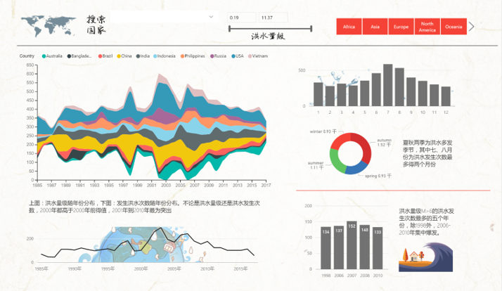
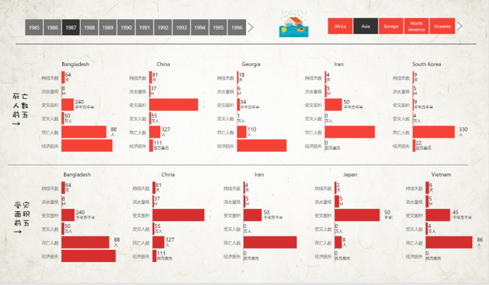
1.4：提升报表颜值-仪表盘、报表设计、配色通用原则

Slide 10
1.4：提升报表颜值-仪表盘、报表设计、配色通用原则
原则
01
每个报表都需要向读者传达信息。 确保报表传达的信息能够满足读者作出结论
02
选择合适的图表，只要能充分表达信息，图表越简单越好
03
最重要的信息在最显著的位置
04
报表按主题分类
05
适当的报表说明
06
尽量避免滚动条

Slide 11




1.4：提升报表颜值-仪表盘、报表设计、配色通用原则
排版
对齐
对比
亲密性
重复

Slide 12
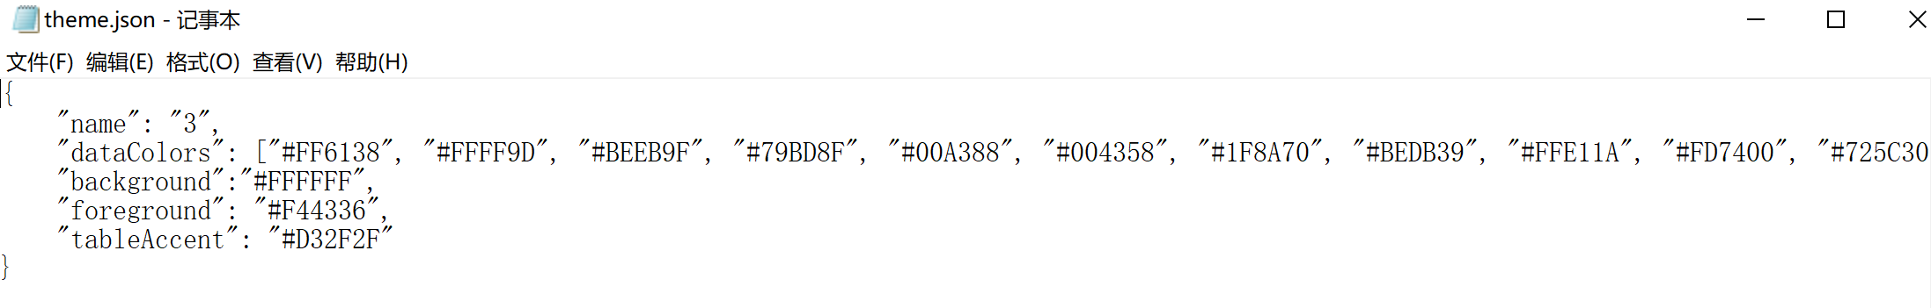
1.4：提升报表颜值-仪表盘、报表设计、配色通用原则
配色
https://color.adobe.com/zh/等配色网站
借鉴优秀作品
阅读商业报告，专业杂志等
主题

Slide 13
1.4：报表可视化设计案例实践

Slide 14


扫码关注“Power Pivot工坊“

